Slide 1
Sprawozdanie merytoryczne z działalności biura Regionalnej Organizacji Turystycznej Województwa Łódzkiego w 2021 roku
Łódź 2022

Slide 2
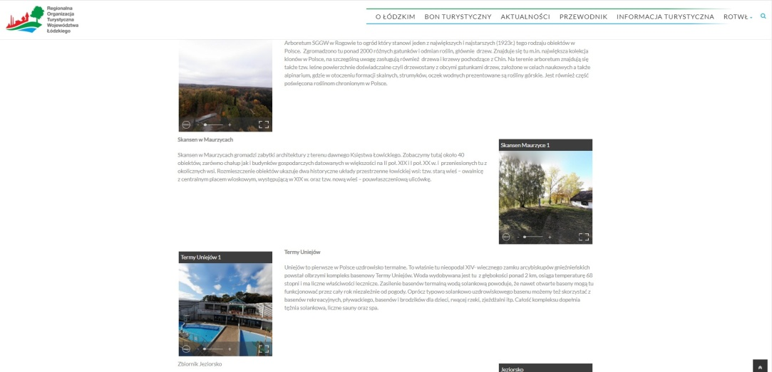
Panoramy 360
Notes:
Przygotowanie listy obiektów, stworzenie panoram, opracowanie opisów do nich i umieszczenie ich na stronie lodzkie.travel
Panoramy 360 to jedne z nowocześniejszych form współczesnej fotografii. Pozwalają one zaprezentować cały otaczający widok wokół aparatu obejmując swym zasięgiem rozległą przestrzeń. Dzięki temu mamy możliwość w sposób interaktywny obejrzeć daną przestrzeń swobodnie rozglądając się wokół, odnosząc wrażenie jakbyśmy stali na miejscu fotografa.
Zapraszamy do obejrzenia Panoram wybranych miejsc z regionu łódzkiego.

Slide 3
Szkolenie pt.: „Google i nowe media w turystyce”
Notes:
Na szkolenie składał się cykl 3 spotkań online, w każdym spotkaniu wzięło udział 40 osób.
Na koniec szkolenia, w konkursie dla uczestników, można było zdobyć darmowy audyt strony www. obiektu.

Slide 4
Pozyskanie 4 nowych członków
Zoo Łódź – Orientarium
Dwór w Żytnie
Łódzka Agencja Rozwoju Regionalnego
Regionalny Fundusz Rozwoju Województwa Łódzkiego

Slide 5
Filmy promocyjne

Slide 6
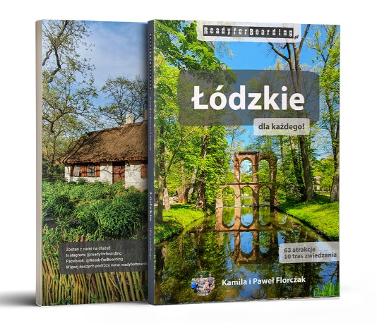
Przewodnik po regionie Ready for Boardnig Łódzkie dla Każdego

Slide 7
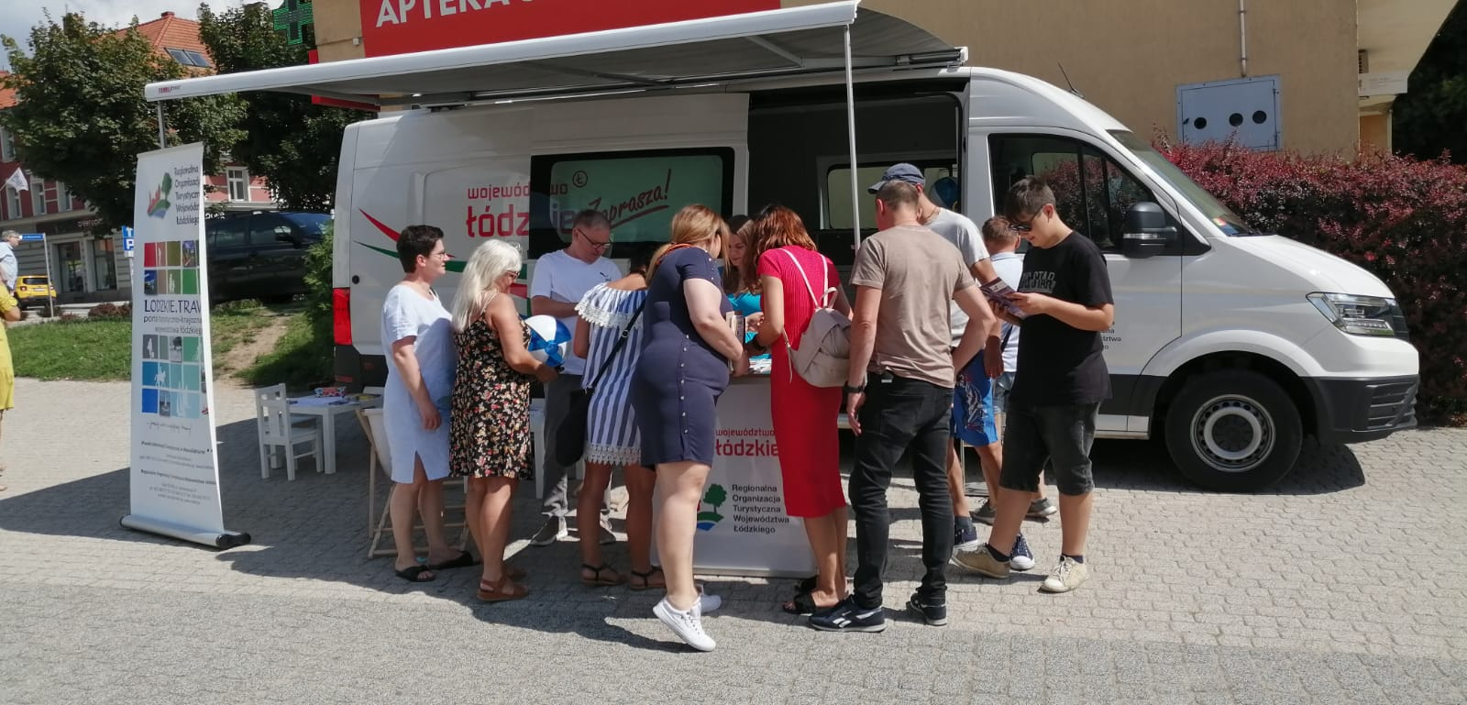
Infobus
Wyjazd na Mazury (Mikołajki, Mrągowo, Giżycko)
Pikniki rodzinne organizowane przez Urząd Marszałkowski (udział w piknikach)
- udział w innych imprezach m.in. Dożynki w Rogowie, Urodziny Zoo w Łodzi, Święto Róży w Kutnie, Biegnij Warszawo.
Notes:
W okresie sierpień- grudzie: 21 wyjazdów Infobusa +Mazury

Slide 8
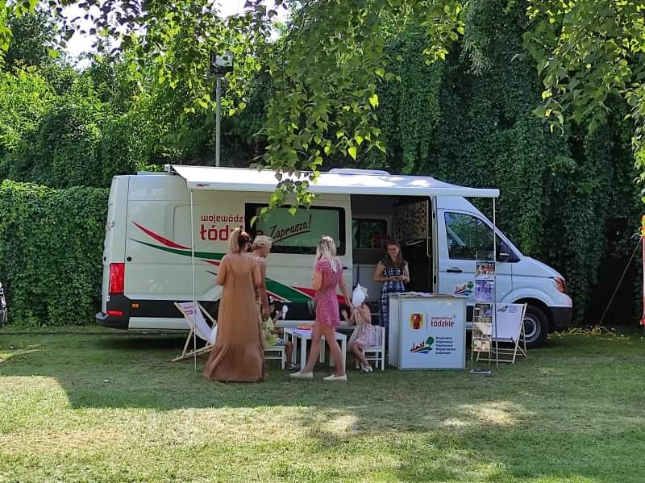
Infobus
Notes:
Infobus rozpoczął działalność na początku sierpnia, w swoją pierwszą trasę wyruszył na Mazury. Infobus prezentował ofertę turystyczną na wszystkich Piknikach Rodzinnych organizowanych przez Urząd Marszałkowski Województwa Łódzkiego oraz podczas innych wydarzeń.

Slide 9
Jak smakuje Polska - Kampania POT we współpracy z TVP
Prezentacja zalewajki łódzkiej oraz opowieść Joanny Orzechowskiej o smakach kuchni robotniczej
Prezentacja słowiańskich przysmaków w grodzisku w Rzeczycy
Notes:
Smaki Województwa Łódzkiego były prezentowane na antenie publicznej telewizji podczas programu śniadaniowego. Zadaniem pracowników biura ROTWŁ było wytypowanie odpowiedniego miejsca i pomoc merytoryczna w przygotowaniu materiału.
Materiał do TVP na zlecenie POT.

Slide 10
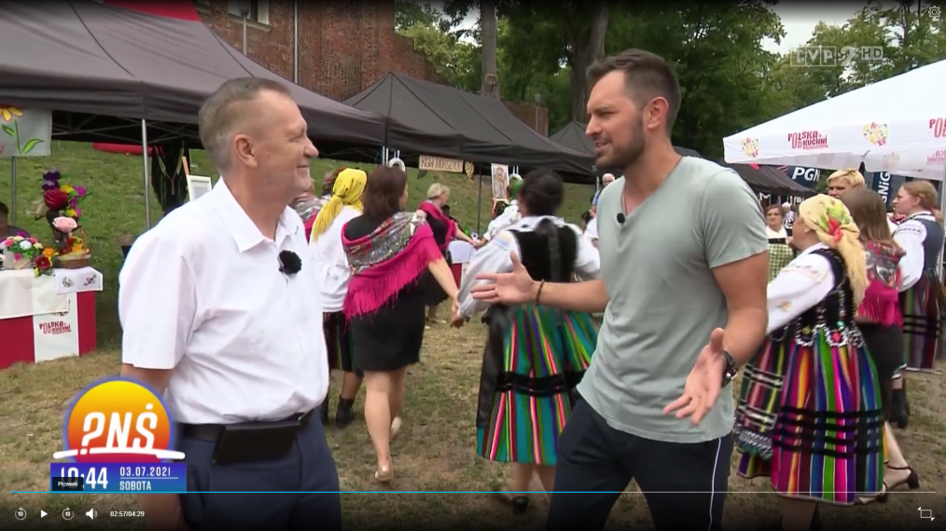
Polska od Kuchni- Festiwal Kół Gospodyń Wiejskich w Uniejowie- relacja w TVP
Notes:
W dniu 3 lipca 2021r. pod Zamkiem w Uniejowie odbył się Festiwal Kół Gospodyń Wiejskich pt.: Polska od Kuchni. W czasie festiwalu można było m.in skosztować wyśmienitych potraw z regionu łódzkiego, zapoznać się z folklorem ziem centralnej Polski. Relację z imprezy można było obejrzeć podczas porannych wejść w programie Pytanie na Śniadanie emitowanym w 2 programie Telewizji Polskiej.

Slide 11
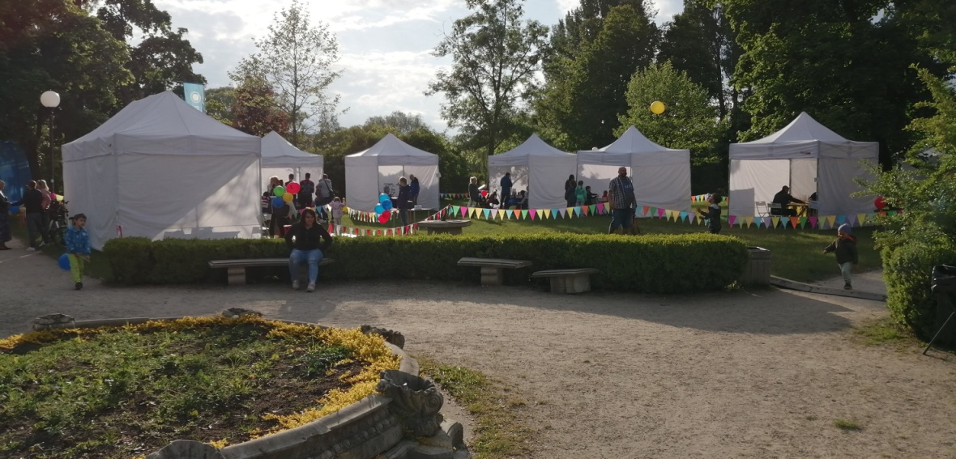
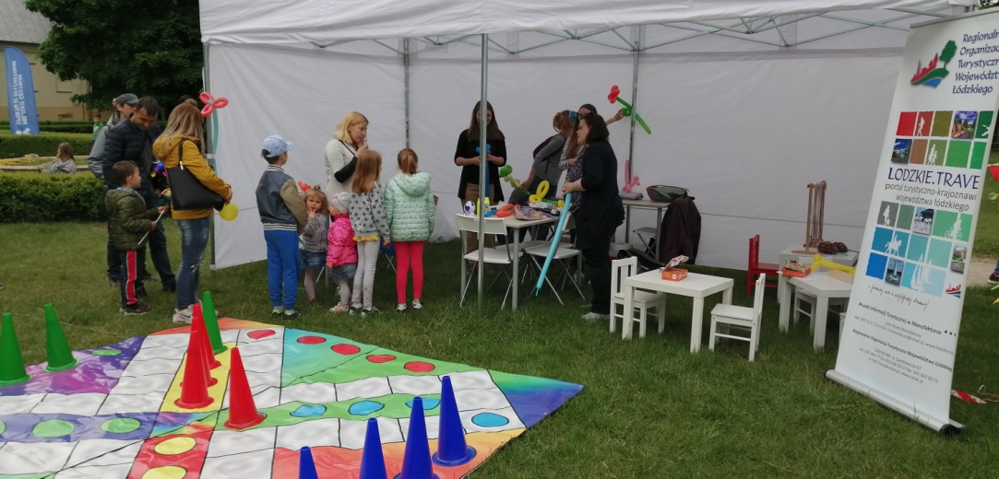
Festiwal Re:Aktor w Bełchatowie
Notes:
Stoisko promocyjne z ROTWŁ z okazji Dnia Dziecka. Uczestnicy mogli skorzystać z gier i zabaw związanych z regionem łódzkim, a także była udzielana profesjonalna informacja turystyczna.

Slide 12
Uruchomienie kanału na YouTube, Sound Cloud, Spotify, Anchor
Notes:
YouTube – filmy promocyjne województwa + naszych członków. Pozostałe kanały – podcasty.

Slide 13
Certyfikat na Najlepszy produkt turystyczny Województwa Łódzkiego 2021 r.
Święto Róży w Kutnie
Aquapark Fala
Notes:
W tegorocznej edycji zgłosiły się 2 podmioty turystyczne z regionu łódzkiego. Było to Święto Róży w Kutnie a także Aquapark Fala z Łodzi. Oba zgłoszenia uzyskały pozytywną opinię regionalnej kapituły konkursowej i zostały nominowane do ogólnopolskiej edycji. Wyniki konkursu na etapie regionalnym ogłoszone zostały podczas audycji radiowej w Radio Łódź, a także na naszej stronie www.lodzkie.travel i profilu na FB.

Slide 14
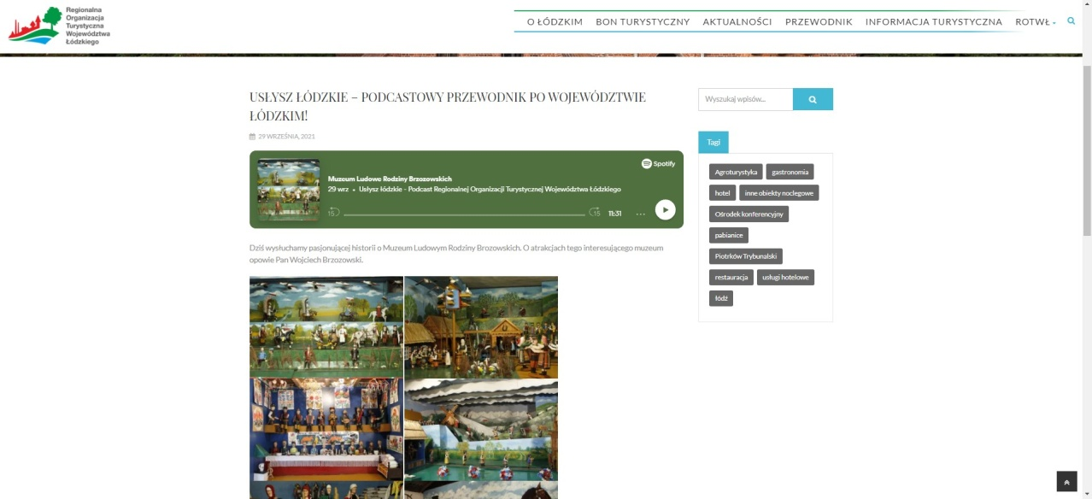
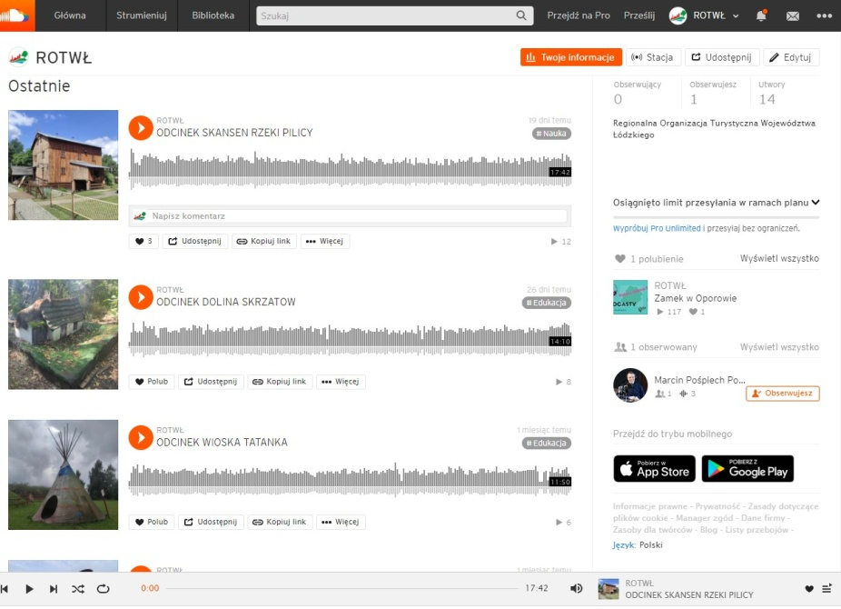
Podcasty – usłysz łódzkie. Region łódzki w nowoczesnych mediach
Notes:
22 podcasty

Slide 15
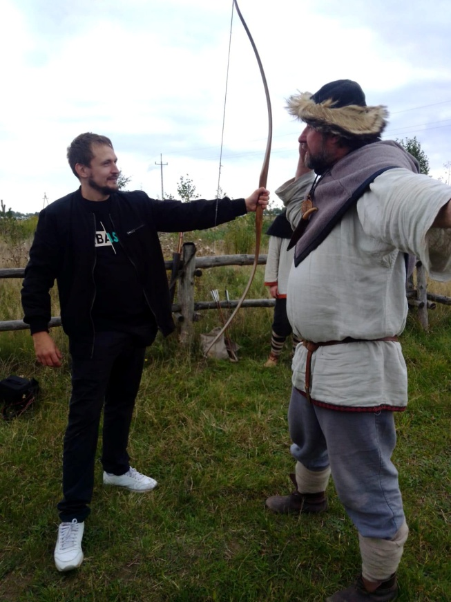
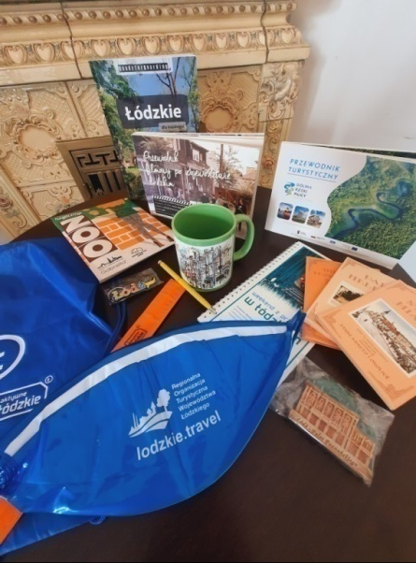
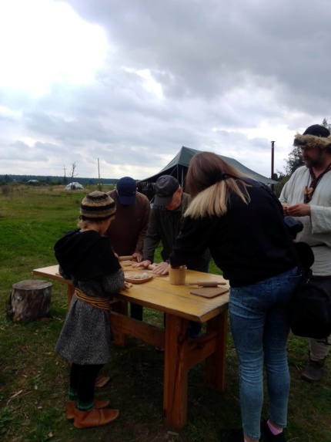
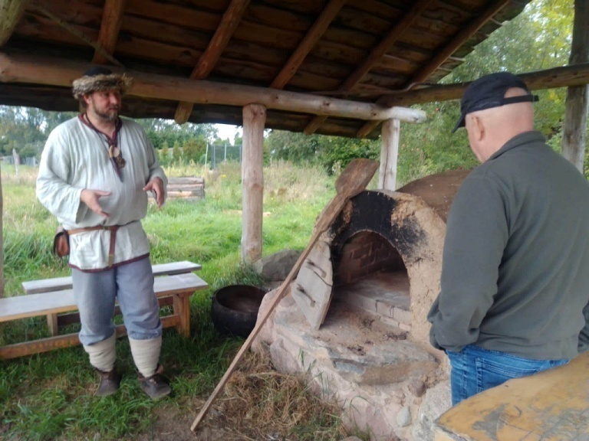
Konkurs fotograficzny – Łódzkie oczami mieszkańców 2021
Notes:
Nagrodą w konkursie była wycieczka do Grodziska w Rzeczycy a także nagrody rzeczowe m.in. książki oraz drobne upominki od naszych członków m.in. Urzędu Marszałkowskiego, Powiatu Tomaszowskiego, ZOO w Łodzi.

Slide 16
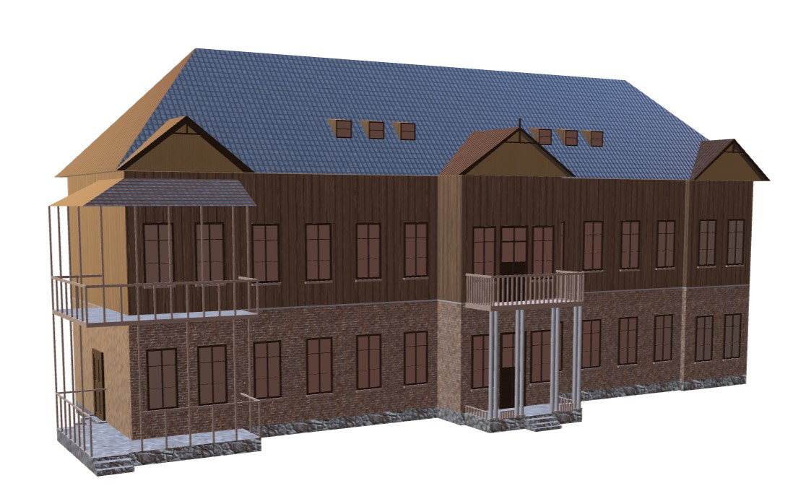
MAT – Mobilny Asystent Turystyczny
Notes:
Aplikacja MAT przeznaczona jest na urządzenia mobilne i poświęcona nieistniejącym już zabytkom ziemi łódzkiej, które prezentowane są w rozszerzonej rzeczywistości. Dzięki wdrożeniu i zastosowaniu tej technologii turyści mogą w prosty sposób przenieść się w czasie i zobaczyć nieistniejące już obiekty i miejsca, które z biegiem lat zupełnie zmieniły swoje funkcje i wygląd. Jest to doskonałe narzędzie, które pozwoli uczyć się historii.

Slide 17
Kurs doszkalający dla pilotów wycieczek ROT -FROT
Notes:
Merytoryczna i techniczna obsługa webinariów on-line.

Slide 18
Polski Bon Turystyczny

Slide 19
Szkolenia dla kadry menadżerskiej FROT pt.: „Akademia liderów”

Slide 20
Konferencja pt. „Turystyka w województwie łódzkim w programach regionalnych”
15 listopada 2021 r.
Prezentacja wystąpienia pt.: Regionalna Organizacja Turystyczna Województwa Łódzkiego jako platforma współpracy na rzecz rozwoju turystyki w regionie łódzkim.

Slide 21
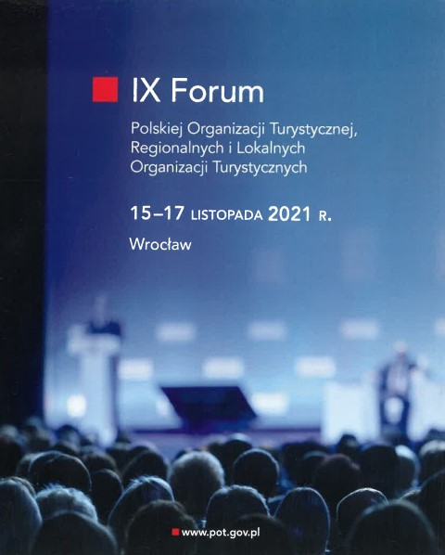
IX FORUM POLSKIEJ ORGANIZACJI TURYSTYCZNEJ, REGIONALNYCH I LOKALNYCH ORGANIZACJI TURYSTYCZNYCH

Slide 22
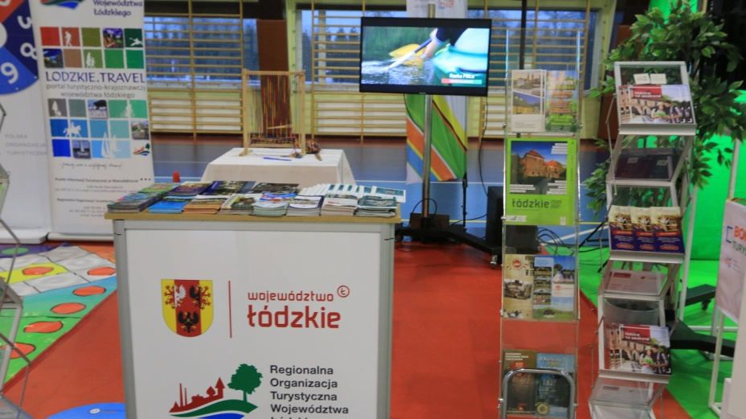
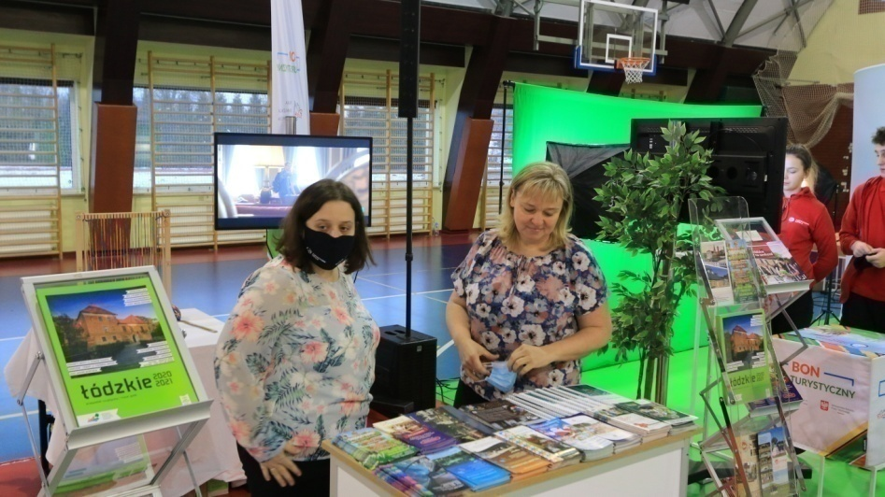
Turystyczna Szkoła POT
Celem projektu jest kreowanie wśród młodzieży mody na wyjazdy po Polsce.
.

Slide 23
Szkolenie dla pracowników informacji turystycznej- współpraca ROT - POT

Slide 24
Mistrzostwa Blogerów
Reprezentantka Województwa Łódzkiego Voyagerka zajęła 2 miejsce w ogólnopolskim konkursie POT-u. podczas IV edycji Turystycznych Mistrzostw Blogerów.

Slide 25
Pozostałe działania
Szereg zadań statutowych
Przygotowywanie obrad zgromadzenia członków Zarządu i Walnego ROTWŁ.
Prowadzenie strony internetowej www.lodzkie.travel oraz obsługa mediów społecznościowych.
Prowadzenie korespondencji tradycyjnej i e – mailowej.
Rozliczanie zrealizowanych projektów z 2021r.
Przygotowywanie założeń merytorycznych, pozyskiwanie ofert na wykonanie zaplanowanych działań.
Notes:
Kontynuacja wcześniej założonych projektów
Do opublikowania pozostało jeszcze 6 podcastów z: Mandorii, Dino Parku, MCK Bełchatów, ZOO Safari Borysew, Fabryki Bombek w Piotrkowie Tryb., i z Miasta Tkaczy w Zgierzu.

Slide 26
Pozostałe działania cd.
Szlaki województwa łódzkiego - Przygotowanie, opracowanie merytoryczne i wprowadzenie na stronę lodzie.travel szlaków pieszych i rowerowych województwa łódzkiego.
Infokioski - Inwentaryzacja, demontaż i zdanie do magazynu w Warszawie.
Prezentacja ROTWŁ dla Uniwersytetu Łódzkiego.
Dofinansowanie szlaku „Sieradzka eSka”
Pozyskiwanie nowych członków
I inne działania.

Slide 27
Dziękujemy

